Slide 1
MEZZI DI TRASPORTO VIA ACQUA
Ricerca Di
Igor Baioni
Valentina Cantiani
Michael Foschia
Stefano Graziosi
Alice Prezioso

Slide 2
INDICE
Gli elementi strutturali di un’imbarcazione …………………………… pag 03
Il principio di Archimede …………………………………………………………. pag 06
Vari modelli di imbarcazioni ……………………………………………………. pag 07
Le petroliere …………………………………………………………………………… pag 08
I pescherecci ……………………………………………………………………………. pag 09
Le barche a vela ………………………………………………………………………. pag 10
Le navi porta-container …………………………………………………………… pag11
Le canoe …………………………………………………………………………………… pag 12
Le navi passeggere …………………………………………………………………. pag 13
Problemi …………………………………………………………………………………. pag 14

Slide 3
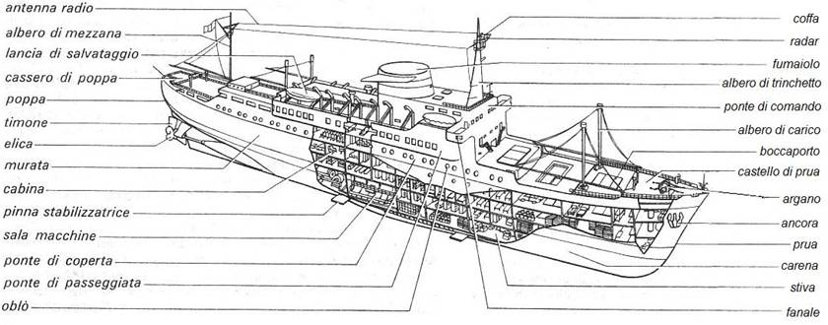
Elementi strutturali di un’imbarcazione

Slide 4
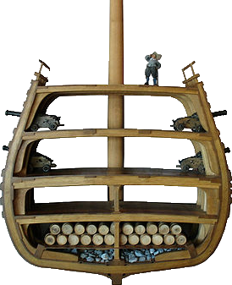
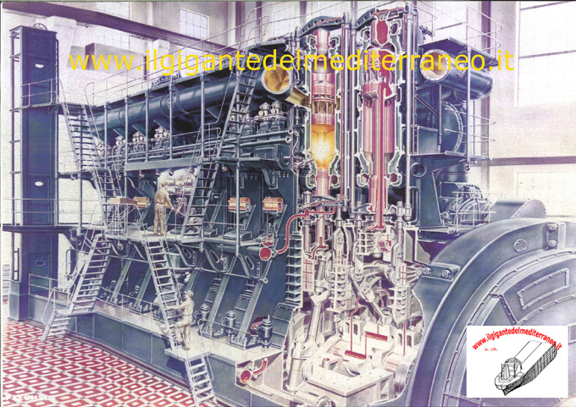
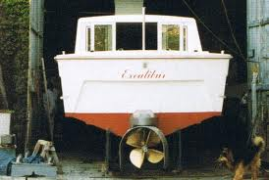
Gli elementi principali di un’imbarcazione sono:
SCAFO
insieme delle parti esterne e delle pareti divisorie. Comprende la carena e la chiglia, una trave che collega la prua alla poppa.
APPARATO
MOTORE
l’insieme di tutti i motori e gli organi da ausilio.
ELICA
organo di propulsione formato da un mozzo e da delle pale sagomate.

Slide 5
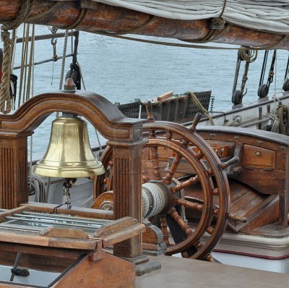
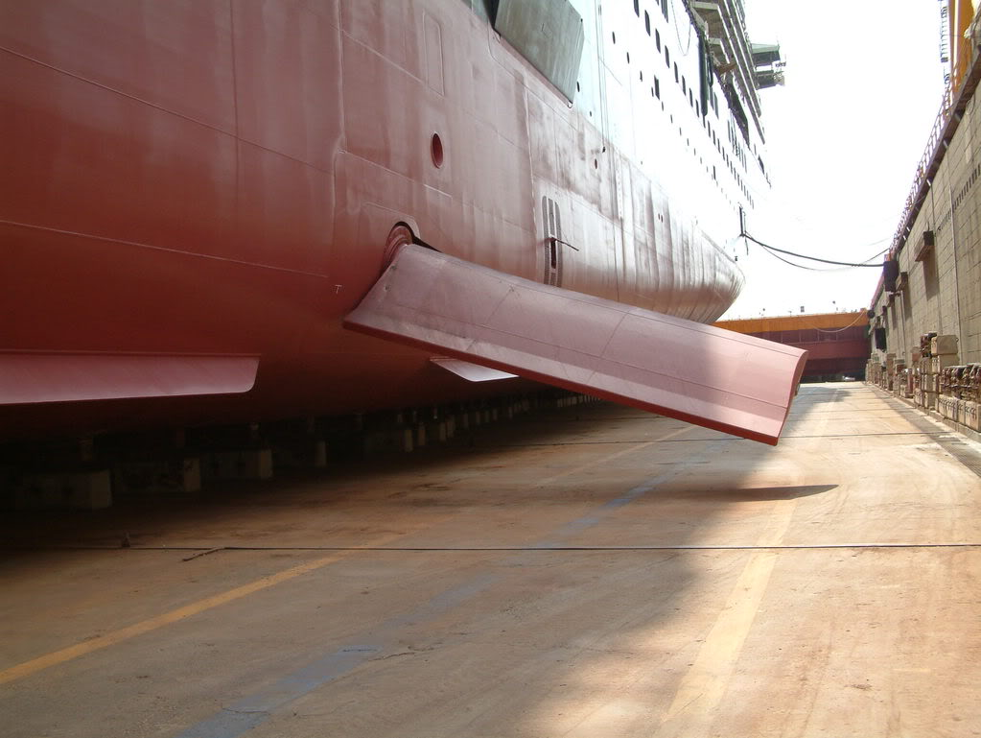
TIMONE
organo di guida della nave, asse verticale situata davanti all’elica sulla poppa.
PINNE
STABILIZZATRICI
progettate per ridurre al minimo il movimento longitudinale della nave dovuto al moto ondoso, si trovano sotto linea di galleggiamento, sono organi mobile a forma di pinne.
LA STAZZA: capacità di portata della nave espressa in tonnellate.
LA PORTATA: capacità di carico.
IL DISLOCAMENTO: il peso totale della nave vuota in acqua. La velocità è espressa in nodi ( miglia nautiche all’ora ).

Slide 6
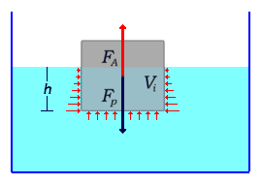
IL PRINCIPIO DI ARCHIMEDE
Un corpo immerso in un liquido riceve un spinta verso l’alto: questa forza è chiamata spinta idrostatica.
Quest’ultima è uguale alla spinta che riceve il liquido spostato e compresso.
Quindi maggiore è la densità del liquido tanto è maggiore la spinta che riceve l’imbarcazione; se altrimenti la densità del liquido è quantità più elevate del solido esso affonda.

Slide 7
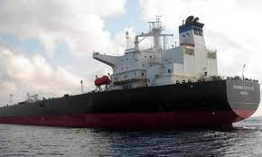
VARI MODELLI DI IMBARCAZIONI
LE PETROLIERE

Slide 8
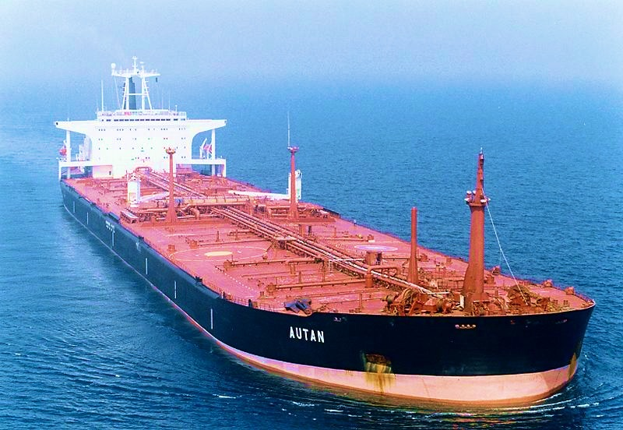
Le petroliere arrivano a pesare 500.000 e a misurare i 350 metri di lunghezza. Esse trasportano petrolio, idrocarburi ( gas, metano e olio ). Sono talmente grandi e ingombranti che sono costrette a scaricare ciò che trasportano un po’ più lontano dal porto e precisamente in delle isolette galleggianti. Le manovre sono completamente automatizzate così che l’equipaggio è di circa 20-30 persone. La loro stazza varia dai 200-300 mila tonnellate.

Slide 9
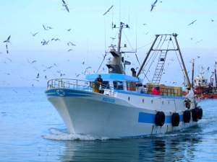
I PESCHERECCI
Sono delle barche utilizzate dai pescatori per pescare vari tipi di pesci dai quali prendono il loro nome. Sono muniti di sonar o radar utili per individuare i branchi di pesci. I pescatori usano reti o esche innescate sui fondali marini per pescare.

Slide 10
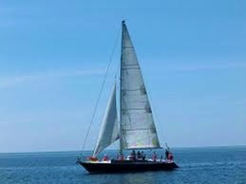
LE BARCHE A VELA
Le barche a vela arrivano a misurare 5-6 metri e sfruttano sia le correnti d’aria tramite delle vele sia dei motori che facilitano la navigazione. Sono destinate ad un uso sportivo o a piccole escursioni e quindi una forma di turismo.

Slide 11
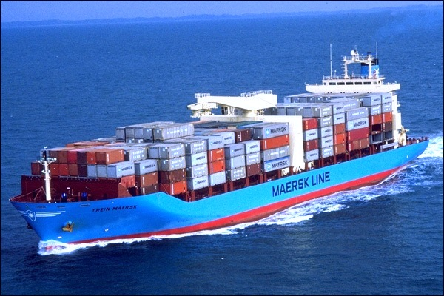
LE NAVI PORTA-CONTAINER
Le navi portacontainer sono navi il cui intero carico è costituito da container. Questi ultimi possono poi essere trasportati alla meta finale con dei camion o per mezzo del treno. Le navi portacontainer hanno di solito motori a gasolio e un equipaggio che può variare dalle 20 alle 40 persone.

Slide 12
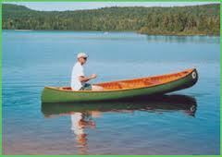
LE CANOE
Sono anch’esse utilizzate per lo sport e si muovono attraverso i remi. Può trasportare dalle 1 alle 3 persone e riescono ad attraversare canyon, rapide e fiumi.

Slide 13
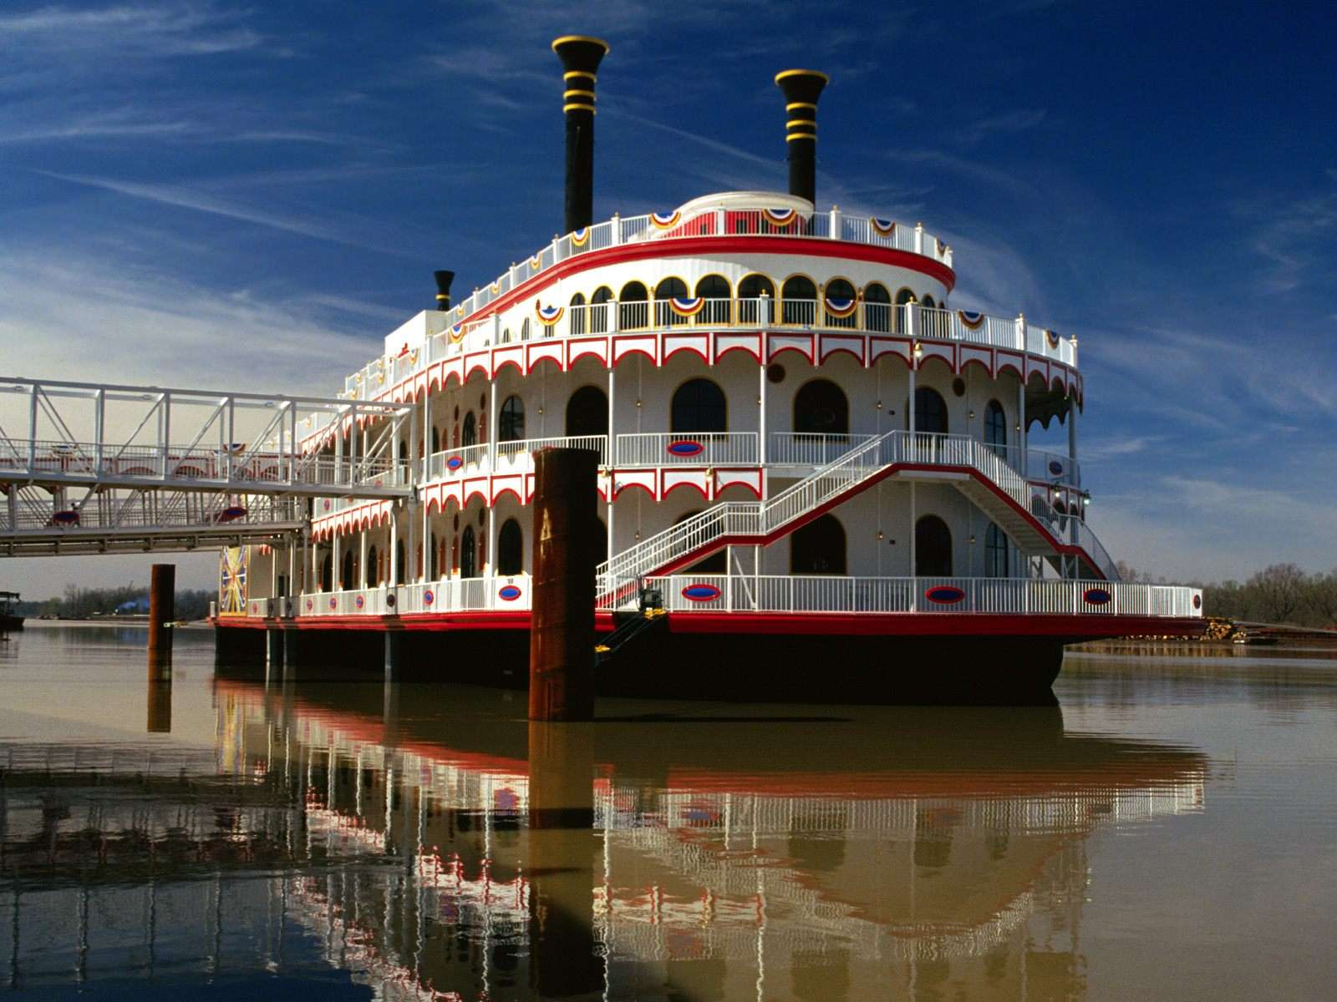
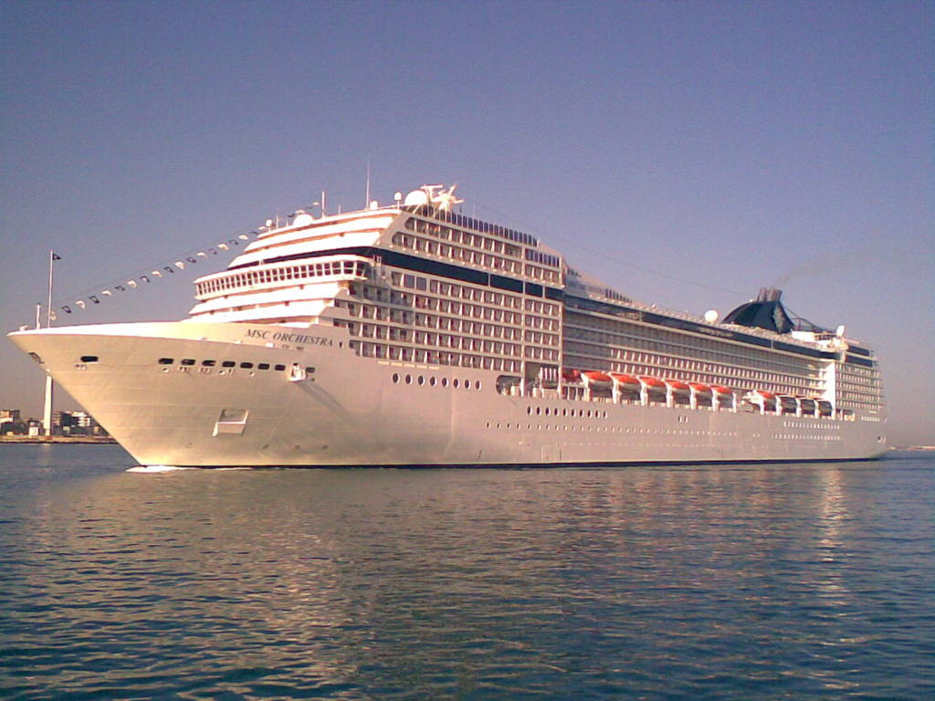
LE NAVI PASSEGGERE
Per nave passeggeri si intende in modo generico una nave specializzata nel trasporto di passeggeri con o senza regolare servizio di linea. In questo gruppo si trovano anche i transatlantici e navi da crociera. Servono a garantire un comodo e rilassante viaggio e sono un’importante riserva per il turismo. Fanno parte di questa tipologia anche i traghetti e i battelli.

Slide 14
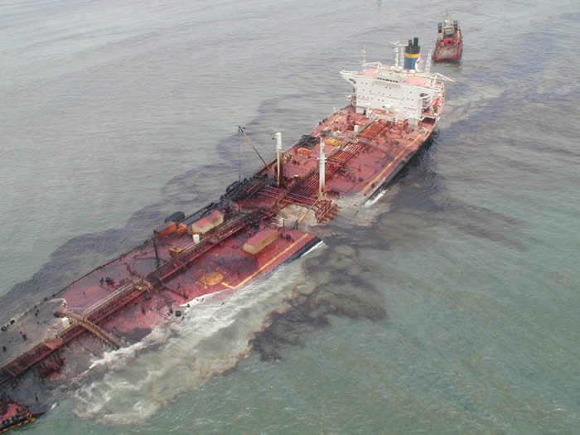
PROBLEMI
L’inquinamento del mare è causato dai numerosi e disastrosi scarichi di rifiuti e sostanze nocive che le navi si disfano durante la loro navigazione.
La Convenzione delle Nazioni Unite ha il compito di prevenire tali scarichi e eventuali inquinamenti. I mari sono prevalentemente inquinati da pesca eccessiva da parte dei pescherecci. L’inquinamento è dato anche e soprattutto dal petrolio greggio e dagli idrocarburi e, oltre al mare, questi elementi contaminano l’aria e il suolo.
Il petrolio viene disperso in acqua a causa dei numerosi incidenti delle petroliere. Questo fenomeno causa inoltre la morte degli esseri marini che assorbono le sostanze nocive. L’inquinamento dei mari non è dato solo alla presenza di idrocarburi e sostanze derivate dal petrolio, uno dei fattori più presenti nelle acque salate sono i fertilizzanti provenienti dall’agricoltura.
Il Mar Mediterraneo è il più inquinato in assoluto dei mari.

